Slide 1
RXJS
响应式编程
Reactive Programming
https://github.com/Reactive-Extensions/RxJS

Slide 2
作为avaScript开发者，我们会在代码中采用一定程度的异步代码。我们不断地处理用户的输入请求，也从远程获取数据，或者同时运行耗时的计算任务，所有这些都不能让浏览器崩溃。可以说，这些都不是琐碎的任务，它是确切的需求，我们学着去避开同步计算，让模型的时间和延时成为问题的关键。对于简单的应用程序，直接使用JavaScript的主事件系统，甚至使用jQuery库帮助也很常见。然而，还没有适当的模式来扩展的简单代码，解决这些异步问题，满足更丰富的应用特性，满足现代web用户的需求，这些仍然是困难的。我们越来越发现我们的应用代码正变得复杂，难以维护，难以测试。问题的本质是异步计算本身就是难以管理的，而RxJS可以解决这个问题。

Slide 3
RxJS解决的问题
任何应用最重要的一个目标之一就是在所有时刻保持响应。这意味着对于一个应用来说当它在处理用户输入或者凭借AJAX从服务器接受一些额外的数据时停止是一件不可接受的事情。通常来说，主要的问题是IO（输入/输出）运行（从磁盘或者网络读取）比CPU执行指令慢太多。这同时实用于客户端和服务器端。让我门来看看客户端。在JavaScript中，解决问题的方案始终是充分利用浏览器的多重连接并且用回调函数来大量产生一个独立的用来照顾一些长期运行的处理。这是一种反转控制控制形式，因为程序的控制不是被你操纵的（因为你不能预知某一处理什么时候会完成），而是在运行时间的责任下交还给你的。虽然对于小应用程序非常有用，但回调的使用使内容丰富的大型应用变得凌乱，它需要同时处理的数据来自用户以及远程HTTP的调用。我们都有过这样的经历：一旦你需要多块数据时你就陷入了流行的”末日金字塔“或者回调地狱。

Slide 4
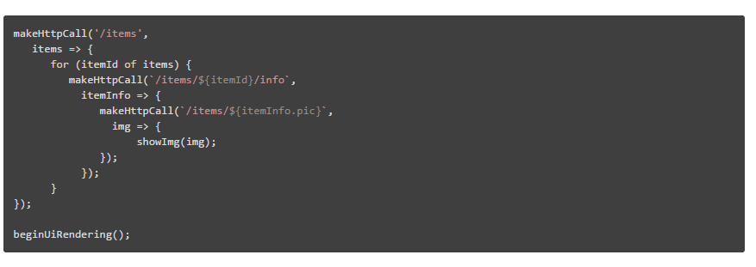
回调地狱
这段代码有很多的问题。 其中之一就是风格。当你在这些嵌套的回调函数中添加越来越多的逻辑，这段代码就会变得很复杂很难理解。因为循环还产生了一个更加细微的问题。for循环是同步的控制流语句，这并不能很好的配合异步调用，因为会有延迟，这可能会产生很奇怪的bug。

Slide 5
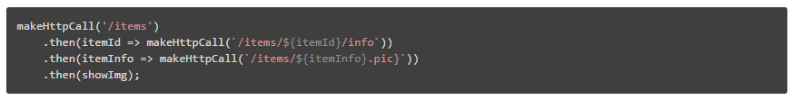
ES6进步
JavaScript在SE6中引入了Promises。 Promises帮助开发者解决这些类似的问题，它提供了一个非常流畅的接口来捕获时间并且提供一个回调方法then()。上面的代码就变成了：
这毫无疑问是一个进步。理解这段代码的难度显著下降。然而，尽管Promises在处理这种单值（或单个错误）时非常高效，它有也一些局限性。Promimses在处理用户连续输入的数据流时效率怎么样呢？ 这时Promises处理起来也并不高效，因为它没有事件的删除、分配、重试等等的语法定义。接下来开始讲解RxJS。

Slide 6
RxJS 初探
RxJS是一个解决异步问题的JS开发库.它起源于 Reactive Extensions 项目，它带来了观察者模式和函数式编程的相结合的最佳实践。 观察者模式是一个被实践证明的模式，基于生产者（事件的创建者）和消费者（事件的监听者）的逻辑分离关系.
函数式编程方式的引入，如说明性编程，不可变数据结构，链式方法调用会使你极大的简化代码量。（和回调代码方式说再见吧）。
RxJS 引入了一个重要的数据类型——流。

Slide 7
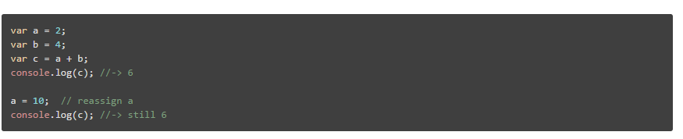
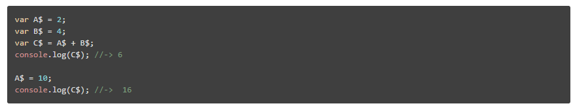
理解流（ Streams）
流（Streams）无非是随时间流逝的一系列事件。流（Streams）可以用来处理任何类型的事件，如：鼠标点击，键盘按下，网络位数据，等等。你可以把流作为变量，它有能力从数据角度对发生的改变做出反应。
变量和流都是动态的，但表现有些不同；为了理解它，让我们看一个简单的例子。考虑以下简单的算术运算：
尽管变量a变为了10，但这是一种通过设计方式保证所依赖的变量不变。这就是最大的不同。事件引发的改变总是从事件源（生产者）
向下传递到所有事件监听方（消费者）。假如说把变量看成流，下面就会这样：

Slide 8
可观察数据类型
或许RxJS库最重要的部分是可观察数据类型的定义。这种类型被用于包装一个数据片段（按钮事件，键盘事件，鼠标事件，数字，字符串或者队列），这样它就有了流式数据类型的优点。
最简单的观察实例
var streamA$ = Rx.Observable.of(2);
我们重新使用上面的例子，这次是真正的RxJS语法。这回使用了新的API，我要详细的讲一下：
const streamA$ = Rx.Observable.of(2);//const streamA$ = Rx.Observable.of(2, 10)
const streamB$ = Rx.Observable.of(4);
const streamC$ = Rx.Observable.concat(streamA$, streamB$)
.reduce((x, y) => x + y);
streamC$.subscribe(console.log); //prints 6

Slide 9
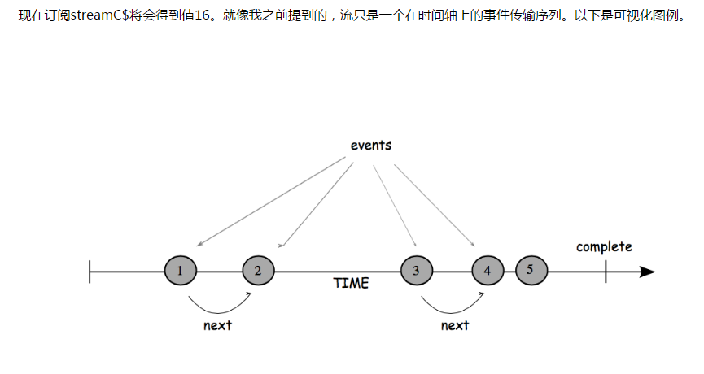

Slide 10
观察者(Observer)
观察者代表模型的消费者一端。它负责被可观察序列对象发送过来的值进行处理和反馈。观察者的API简单，基于迭代者模式它定义了
next方法。当事件执行结果推向到可观察对象的时候，这个方法就会被调用。

Slide 11
RXJS-创建可观察序列对象
index.js

Slide 12
bindCallBack
绑定回调函数
callback.js

Slide 13
Concat合并流
concat.js

